Slide 1

조영호 와 아이들
팀원 : 조영호, 장원종, 문승욱, 신혜원, 최은비

Slide 2

목차
01
02
03
04
스토리보드
데이터 모델
사용 SQL
프로젝트 후기

Slide 3

Part 1.
스토리보드

Slide 4

Part 1 >>
스토리보드
메인 페이지

Slide 5
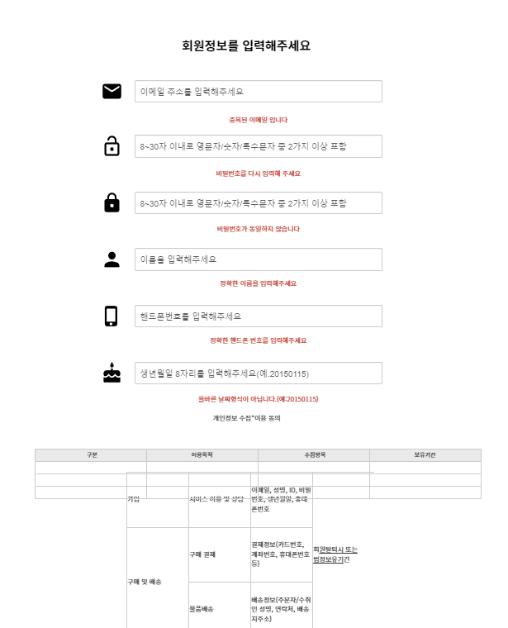
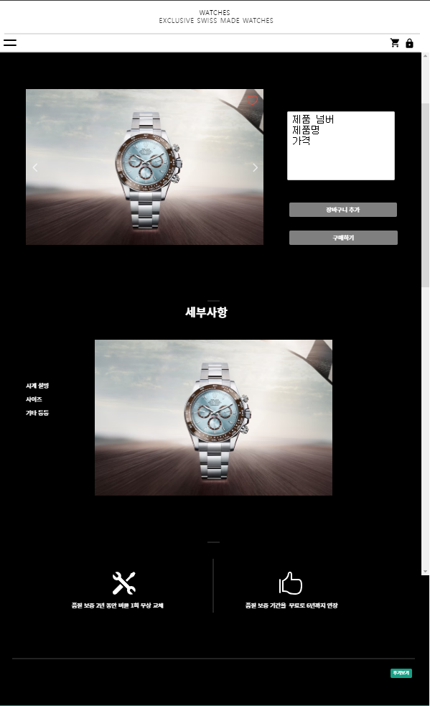
Part 1 >>
스토리보드
회원가입
상세페이지

Slide 6
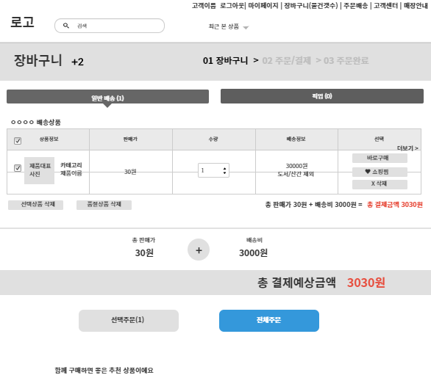
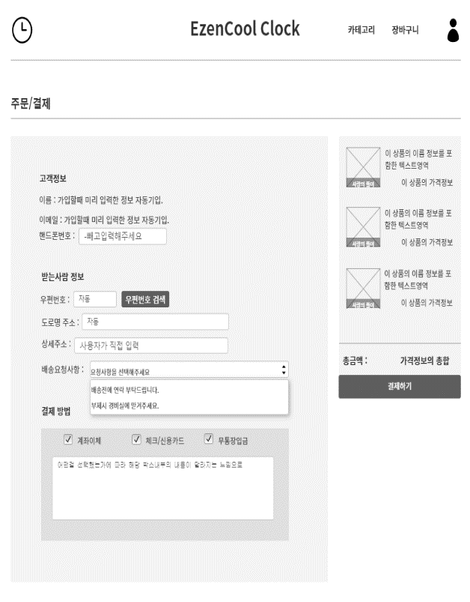
Part 1 >>
스토리보드
장바구니
결제

Slide 7

Part 2.
데이터 모델 (ERD)

Slide 8
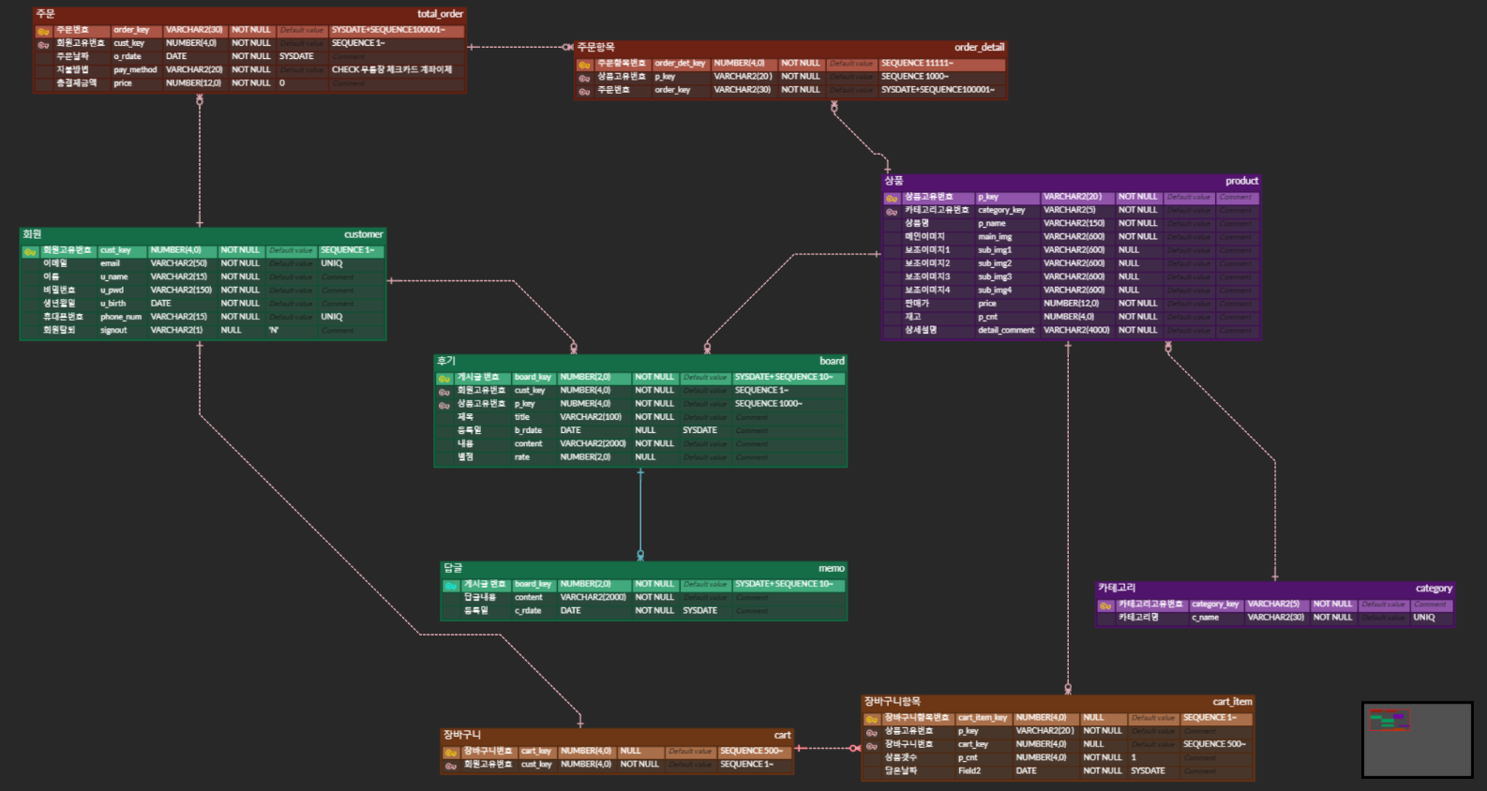
Part 2 >>
데이터 모델 (ERD)

Slide 9

Part 3.
사용 SQL

Slide 10
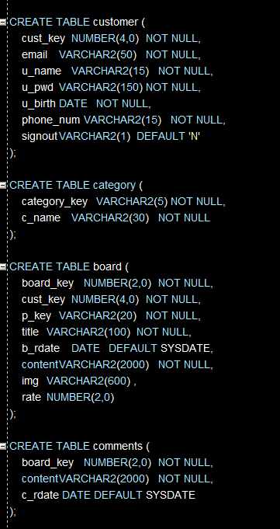
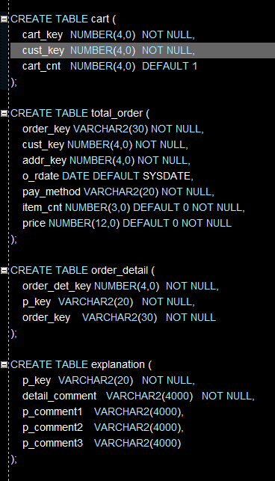
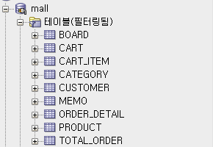
Part 3 >>
사용 SQL
테이블
행1
테이블

Slide 11
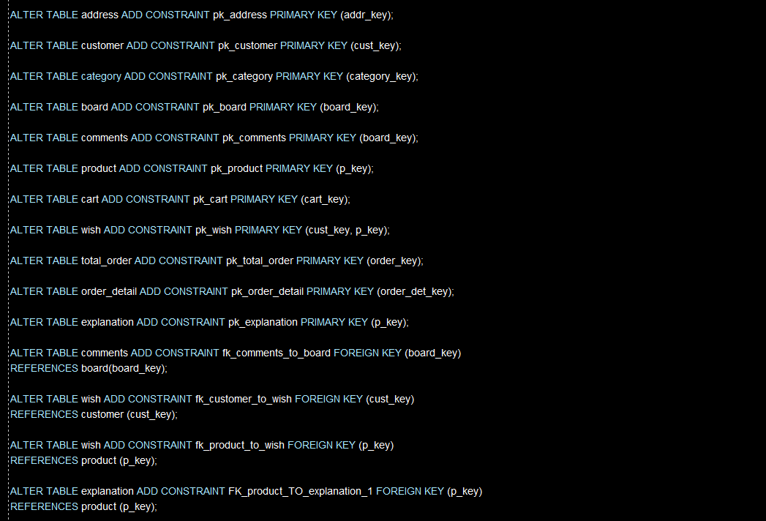
Part 3 >>
사용 SQL
테이블
제약조건

Slide 12
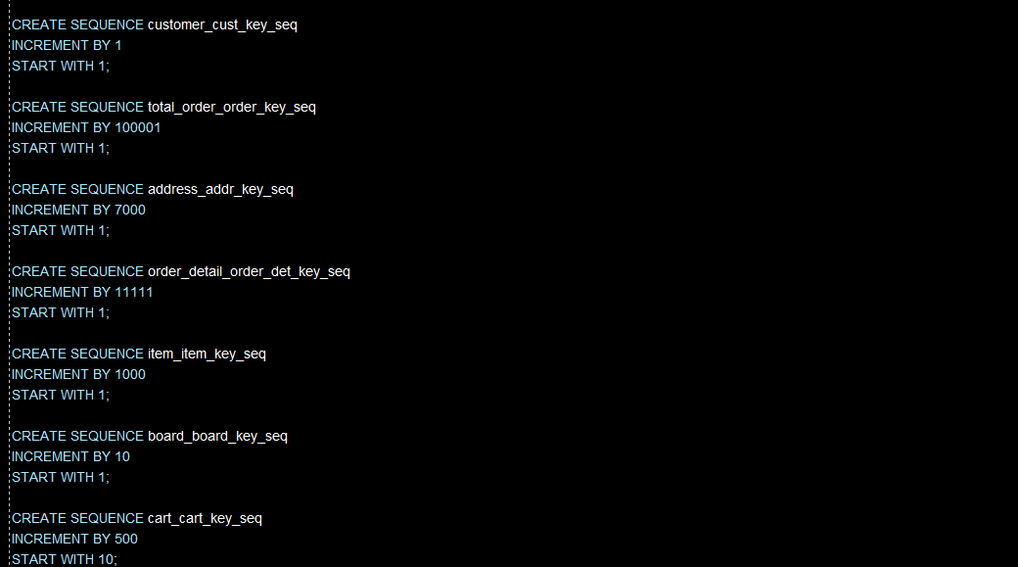
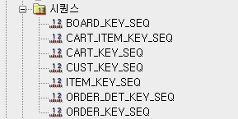
Part 3 >>
사용 SQL
테이블
시퀀스

Slide 13
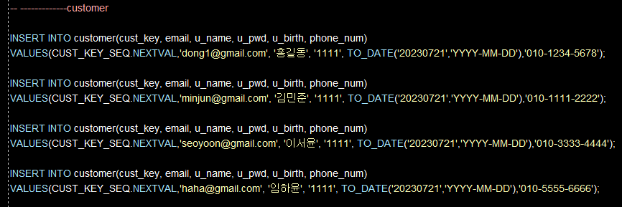
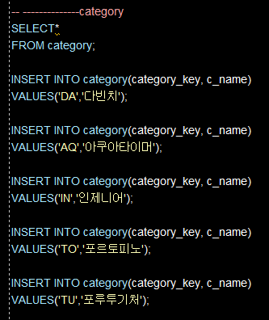
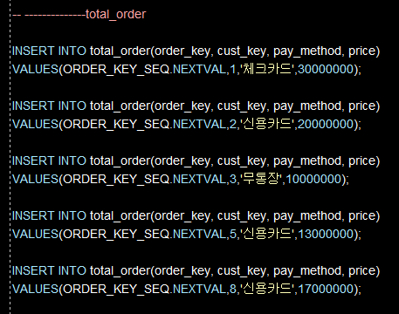
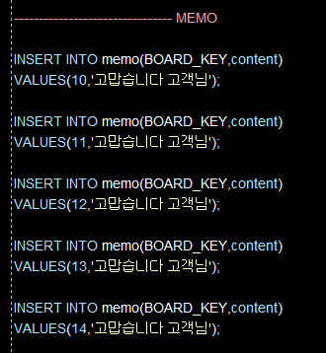
Part 3 >>
사용 SQL

Slide 14
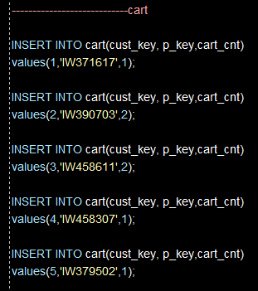
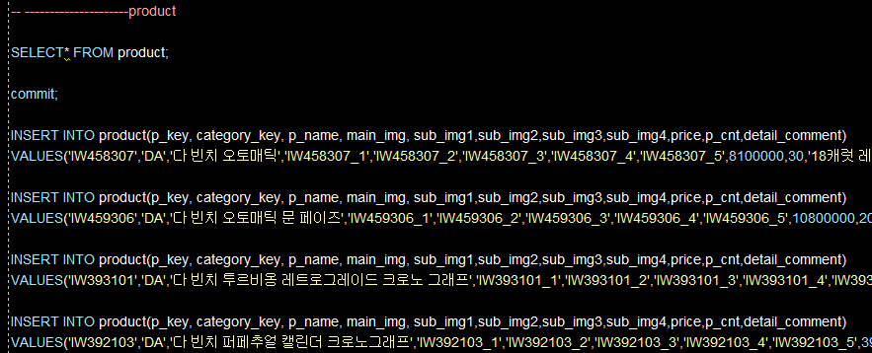
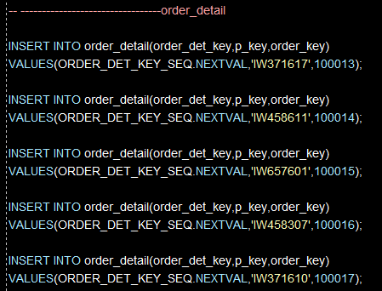
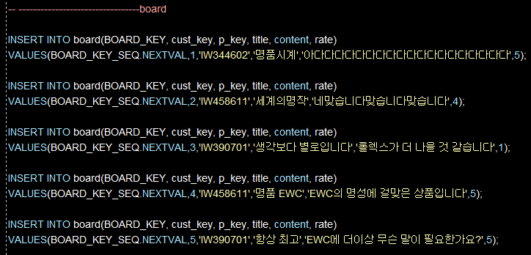
Part 3 >>
사용 SQL

Slide 15

프로젝트 후기
제일 어려웠던 문제 및 해결
ⓒSaebyeol Yu. Saebyeol’s PowerPoint

Slide 16

Fin.

